Slide 1
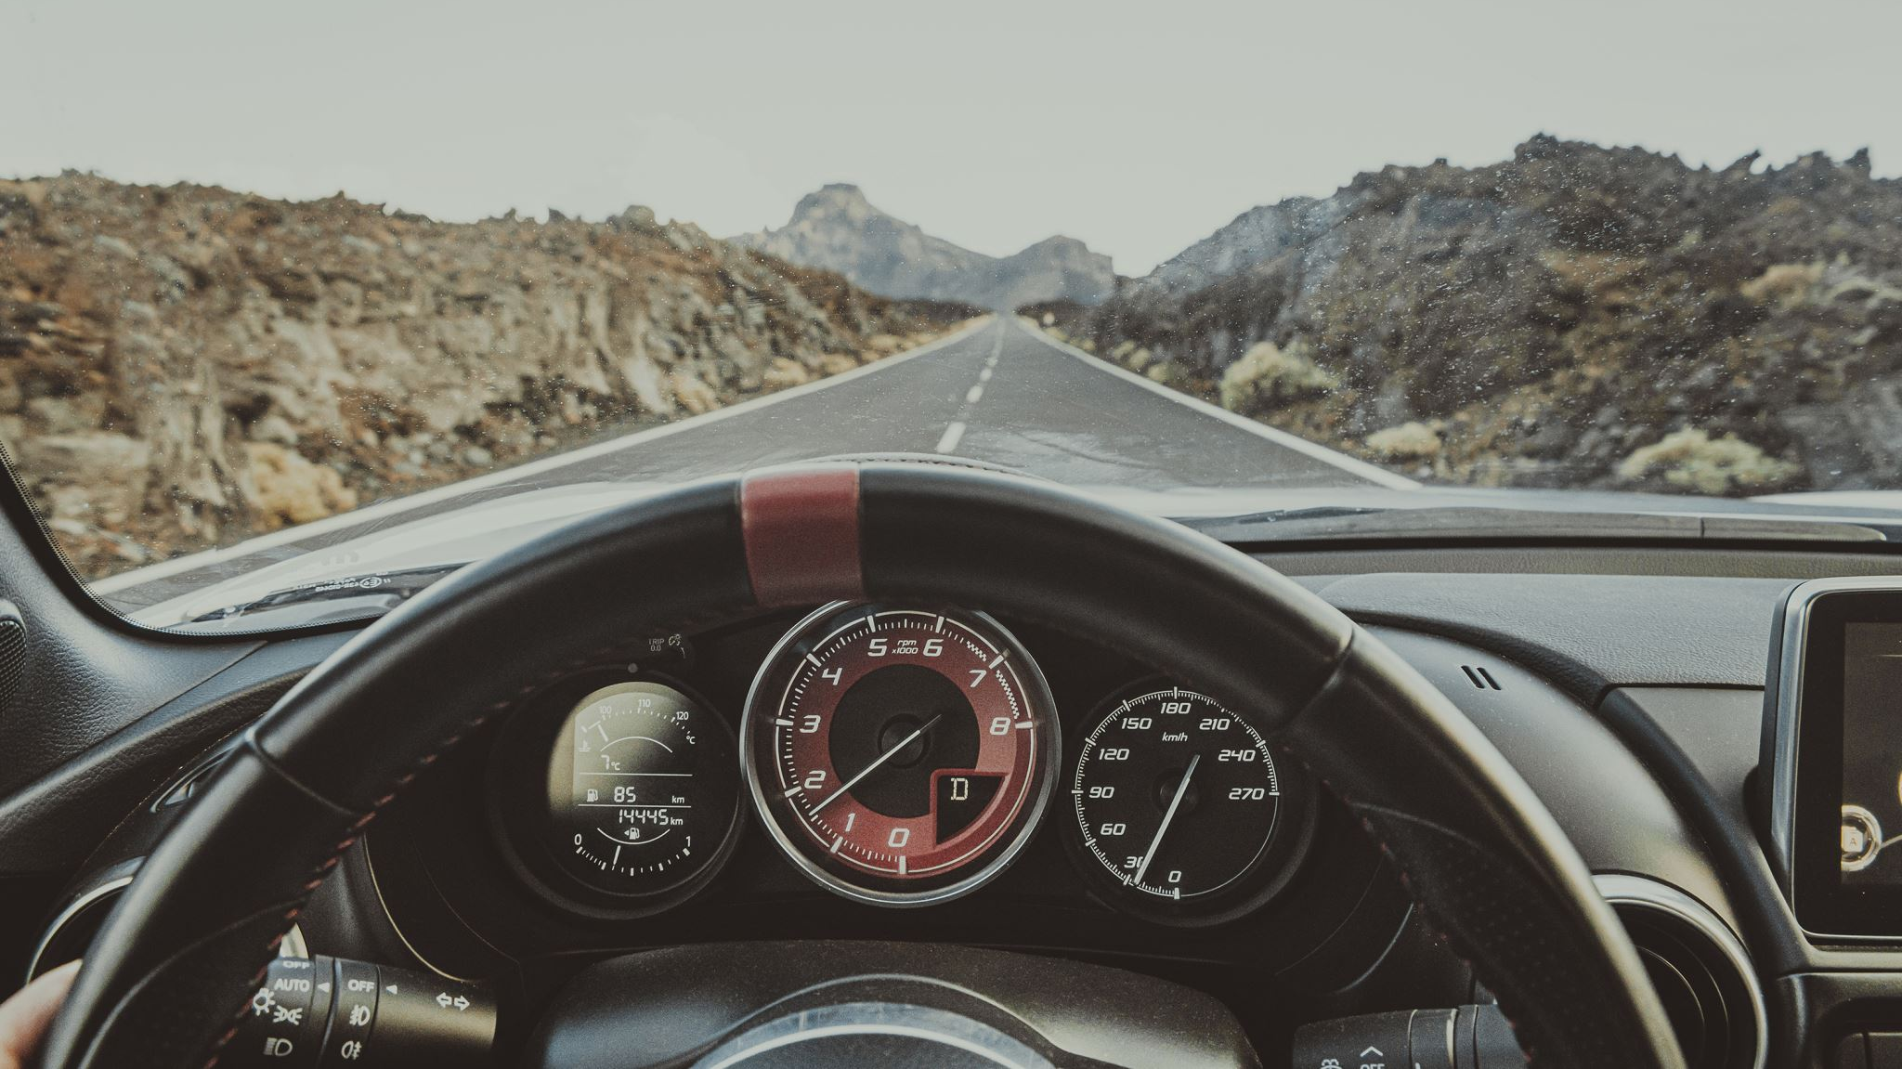
Driver AI
Andercou Alexandru

Slide 2
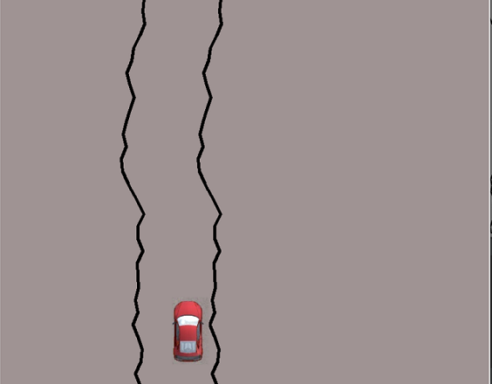
Masina
Agent artificial pentru a conduce masini.
4 actiuni posibile: inainte , sa se oporeasca, sa vireze la dreapta, sa vireze la stanga
Scop: sa ramana pe lista, sa nu loveasca marginiile drumului
Implementare: limbajul python,
Simularea masina pentru extragere de date ,antrenare pe date si verificare pe simulare

Slide 3
Ecuatiile vitezei
x=x+ v*sin(direction) ,
y=y+v*cos(direction),
v=v+a
v > max_v => v=max_v
v<0 => v=0 ,a=0

Slide 4
Actiuniile posibile
Inaintare/accelerare: a=a+step
Oprire/franare: a=a-step
Virare la dreapta: dir=dir+step
Virare la stanga: dir=dir+step

Slide 5
Modelul drumului
Drumul este reprezentat prin marginiile lui : stanga ,dreapta
Marginiile= colectii de puncte de control,legate prin linii

Slide 6
Detectia coliziunii cu marginea drumului
Abordare: car border representation and minimum distance towards road points
Masina are marginea reprezentata de 8 puncte de control
Distanta euclidiana: sqrt( (x1-x2)^2 +(y1-y2)^2)
Distanta dintre puncte comparate cu un prag

Slide 7
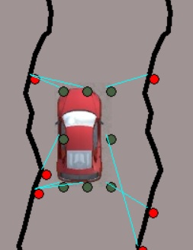
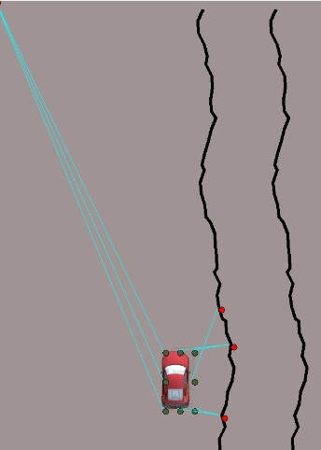
Modelul senzoriilor
Pentru a putea antrena un agent avem nevoie de date de intrare
Datele de intrare: distantele de la punctele drumului la punctele de control + viteza si directia
Distanta este ecuatia liniei dintre punctul drumului si a masinii: t0 + t(P_border-P_centru)
Ecuatia ofera posibilitatea de a verifica puncte intr-o directie indicata, t se foloseste ca distanta.Lipsa unui punct se traduce in valorii anormal de mari:-1000,1000

Slide 8
Extragere de date si preprocesare
Se foloseste un fisier csv
Pe prima linie: un string reprezentant eticheta
Pe a doua linie 10 valori cu datele pentru antrenare
Datele de intrare normalizate cu scalare min-max
Etichetele transformate in one hot encodings cu 4 coordonate
Date de asntrenare si verificare: 70% antrenare ,30% testare

Slide 9
Supervised machine learning
Supervised machine learning sunt algoritmi de invatare care se folosesc de existenta etichetelor pentru a determina o anumita forma de eroare si pentru a minimiza eroarea pentru toate datele de antrenare
ANN: Artificial neural network sau retelele neuronale artificiale sunt un tip de supervised machine learning care se foloseste de retele de unitati de procesare care se numesc neuroni pentru a crea relatii matematatice complexe(nonliniare) care sa dea rezultatele dorite.
ANN se folosesc de procedeele de backpropagation si gradient decent

Slide 10
Modelul retelei neuronale
Pentru a rezolva problema am decis o infrastructura de dense neural network cu 4 layere: (10,20,10,4)
Functii de activare: relu ( hidden layers) ,softmax (output layer)
Functia de loss: categorical_crossentropy
Optimizator adam
Metrica: acuratetea
Batch learning, batch size=10
Early stoping dupa 100 epoci in care nu se imbunatateste valoarea
Max epochs:5000

